Slide 1
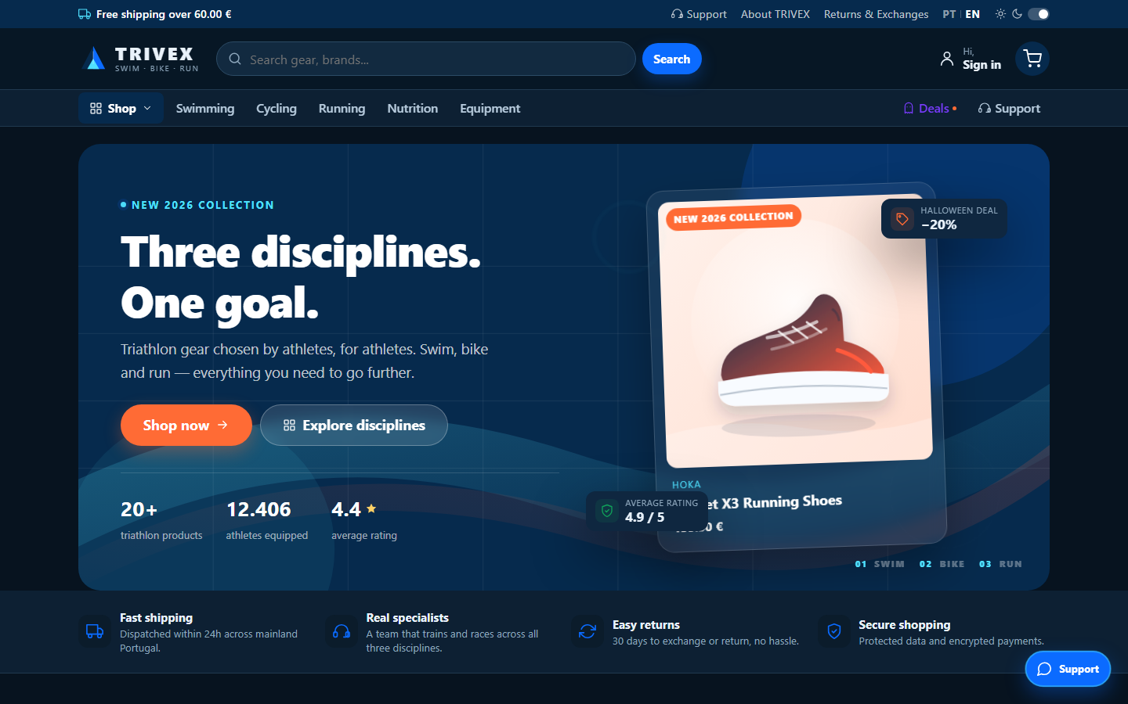
TRIVEX
LOJA DE TRIATLO
Uma plataforma completa e autónoma de comércio eletrónico para natação, ciclismo e corrida.
Visão geral · objetivos · mecânicas principais
PHP 8
MySQL 8
JS puro
PT / EN
PRÉ-VISUALIZAÇÃO DA LOJA
Catálogo · variantes · promoções · PT/EN · claro/escuro
Novembro de 2026
Notes:
O TRIVEX é uma plataforma de comércio eletrónico de triatlo, autónoma, construída com PHP 8, MySQL e JavaScript puro. A apresentação cobre os objetivos, a arquitetura, o modelo de dados e as mecânicas principais do negócio.

Slide 2
01 / OBJETIVOS
O que o projeto se propõe demonstrar
01
Uma loja realista
02
Um modelo operacional multiperfil
Catálogo, pesquisa, filtros, variantes, stock, promoções, carrinho e checkout numa jornada coerente.
Clientes, empresas, moderadores e administradores têm uma experiência focada e adaptada às permissões.
03
Publicação controlada de produtos
04
Uma base de código sustentável
As empresas submetem e editam produtos; os administradores aprovam-nos antes de chegarem à loja.
MVC próprio, assets locais, dicionários PT/EN e temas claro/escuro sem etapa de build.
Objetivo: uma plataforma completa de comércio para triatlo, demonstrável de ponta a ponta.
TRIVEX · Loja de Triatlo
02
Notes:
O projeto tem quatro objetivos: uma loja realista, um modelo operacional multiperfil, publicação controlada de produtos e uma base de código sustentável e sem dependências.

Slide 3
02 / PLATAFORMA
Uma base de código, quatro perfis, cinco experiências
01
02
03
04
05
Loja
Conta de cliente
Portal da empresa
Backoffice
Chat de suporte
Catálogo, pesquisa, variantes, promoções, carrinho e checkout.
Encomendas, moradas, perfil, avaliações e histórico de suporte.
Submissão e edição de produtos, media, stock e estado das propostas.
Encomendas, stock, empresas, propostas, utilizadores e aprovações.
Fila, atribuição, heartbeat, conclusão e arquivo.
Sem etapa de build · assets locais · PT / EN · claro / escuro · responsivo
TRIVEX · Loja de Triatlo
03
Notes:
A mesma base de código serve cinco experiências. Todas as áreas partilham a mesma autenticação, base de dados e sistema de design.

Slide 4
03 / TECNOLOGIA
Feito para correr onde o PHP corre
Linguagem
PHP 8.3 · OOP · strict types
Sem cadeia de dependências
• Sem pacotes Composer
• Sem npm ou bundler
• Sem CDN ou imagens externas
• Sem runtime de framework
Base de dados
MySQL 8 · prepared statements PDO
Frontend
JS puro · variáveis CSS · sem bundler
Assets
SVG locais · apenas imagens carregadas
Localização
Dicionários PT / EN
Estrutura do projeto
public/ controlador frontal
src/ MVC + serviços
lang/ PT / EN
database/ schema + seed
public/assets CSS / JS / SVG
Temas
Claro / escuro · preferência do sistema
TRIVEX · Loja de Triatlo
04
Notes:
O projeto evita deliberadamente Composer, npm, CDNs e frameworks. Isso mantém a implementação simples e a base de código inspecionável.

Slide 5
04 / ARQUITETURA
Um pedido pelas camadas MVC
Apresentação
Views · Layouts · Partials · CSS / JS
Aplicação
Router · Middleware · Controllers
Domínio
Models · ModificationService · MailService
Infraestrutura
PDO / MySQL · Mailer / SMTP · storage/mail · email_log
Controllers finos, SQL nos models e regras transversais nos serviços.
TRIVEX · Loja de Triatlo
05
Notes:
O pedido entra pelo controlador frontal e pelo bootstrap, passa pelo encaminhamento e pelo middleware, chega a um controlador e usa models e serviços para renderizar uma view ou devolver JSON.

Slide 6
05 / MODELO DE DADOS
17 tabelas, cinco domínios claros
Identidade e acesso
NOVO
Catálogo
Comércio
roles
companies
users
categories
products
product_variants
product_color_images
addresses
orders
order_items
Quem pode entrar e o que pode fazer.
O que é vendido e como é apresentado.
Checkout, entrega e registos históricos.
Envolvimento
Conteúdo e operações
Relações principais
reviews
chats
chat_messages
notifications
pages
pending_modifications
email_log
products 1 → * variantes
products 1 → * imagens por cor
orders 1 → * order_items
chats 1 → * mensagens
Avaliações, suporte e eventos do sistema.
CMS, aprovações e auditoria de email.
order_items guarda o nome do produto, a etiqueta da variante e o preço unitário no momento da compra.
TRIVEX · Loja de Triatlo
06
Notes:
As 17 tabelas estão agrupadas em identidade, catálogo, comércio, envolvimento e operações. product_color_images é a nova tabela para fotografia específica por cor.

Slide 7
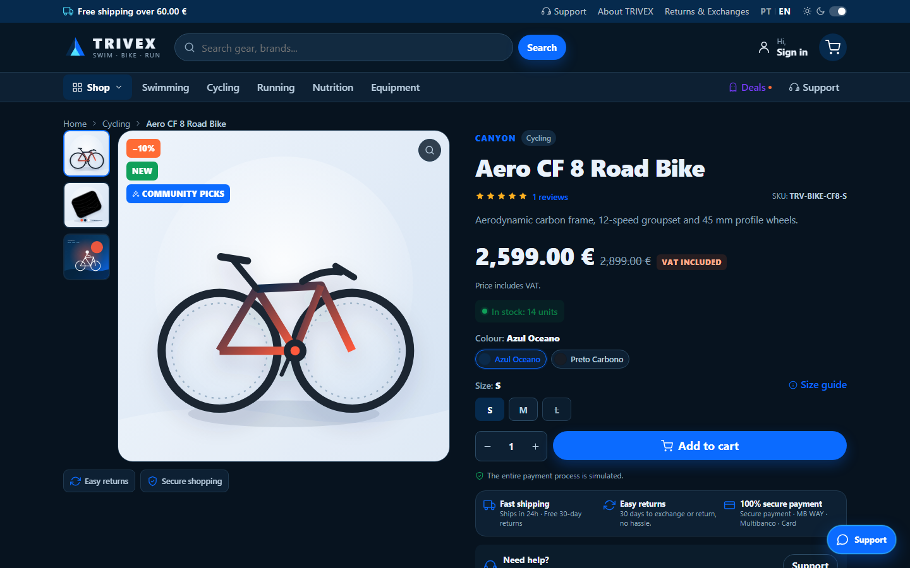
06 / LOJA
Descoberta, variantes e confiança
Uma loja que se comporta como uma loja real
• Filtros de catálogo no servidor: categoria, preço, marca, tamanho, stock e promoção.
• Endpoint de pesquisa instantânea em /api/pesquisa.
• Página de produto com variantes de cor/tamanho, preço, stock e SKU em tempo real.
• Avaliações, produtos relacionados e páginas CMS.
• PT/EN e claro/escuro sem recarregar a página.
API de pesquisa
Stock atual
Avaliações
PT / EN
Renderizado no servidor para ser rápido; o JavaScript melhora a galeria e os controlos de variantes.
PÁGINA DE PRODUTO — SELEÇÃO DE VARIANTES E GALERIA
TRIVEX · Loja de Triatlo
07
Notes:
A loja usa filtragem e paginação no servidor. A página de produto suporta variantes, stock em tempo real, avaliações e galerias específicas por cor.

Slide 8
07 / CHECKOUT
Transacional por design
01
02
03
04
05
06
Adicionar
Validar
Transação
Bloquear stock
Criar encomenda
Decrementar
Carrinho em sessão
Dados e stock
Encomenda atómica
FOR UPDATE
Encomenda + itens
Stock + email
Porque importa
Dentro da transação
• Sem venda excessiva: o stock é relido sob lock de linha.
• Sem encomendas parciais: a transação faz rollback em caso de falha.
• Os registos históricos mantêm as encomendas antigas corretas.
START TRANSACTION
SELECT ... FOR UPDATE
UPDATE stock = stock - qty
INSERT order_items (...)
COMMIT
O email de confirmação é enviado após o commit; uma falha de email não remove a encomenda.
TRIVEX · Loja de Triatlo
08
Notes:
O checkout é transacional. A linha da variante é bloqueada com FOR UPDATE, o stock é decrementado e os itens da encomenda guardam registos históricos. Qualquer falha faz rollback de toda a encomenda.

Slide 9
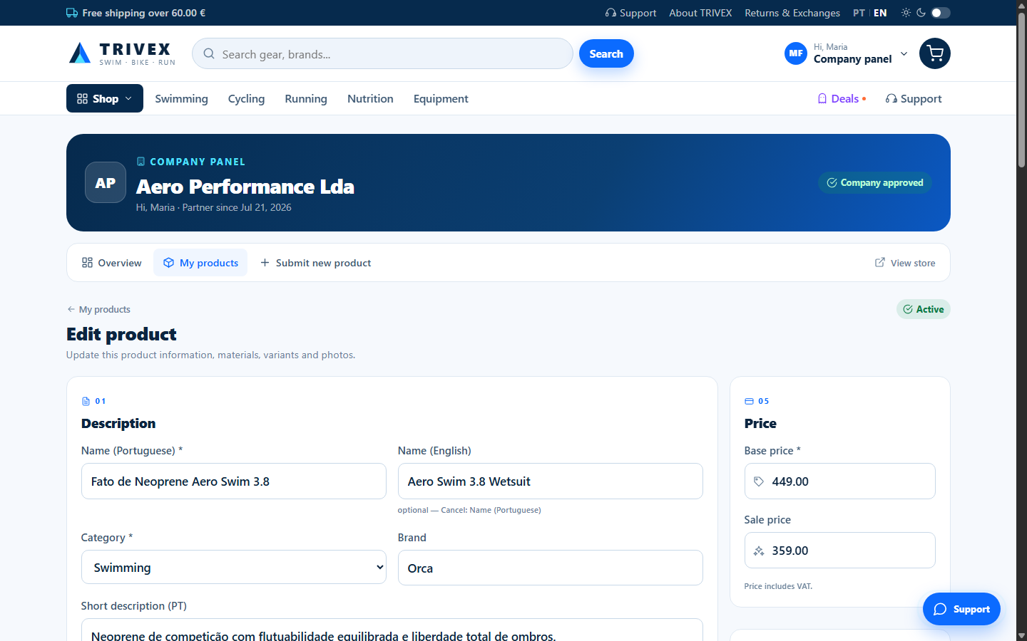
08 / PORTAL DA EMPRESA
Da submissão à loja
01
Criar produto
Nomes, categoria, preço, variantes, media
02
Em análise
Visível para a empresa; fora da loja
03
Decisão do admin
Aprovar ou rejeitar com nota
04
Ativo / Rejeitado
Loja ou nova submissão
05
Editar e resubmeter
Ativo mantém-se ativo; rejeitado → em análise
FORMULÁRIO DE PRODUTO — MODO DE EDIÇÃO
Adicionar variante
Adicionar especificação
Pré-visualização
Fotos por cor
Editar existente
TRIVEX · Loja de Triatlo
09
Notes:
As empresas criam produtos, que começam em análise. Os admins aprovam-nos ou rejeitam-nos. As empresas podem depois editar produtos ativos ou rejeitados; os ativos mantêm-se ativos e os rejeitados voltam a em análise.

Slide 10

09 / MEDIA
Um produto, várias formas de o mostrar
Imagem principal
Galeria
Fotos por cor
products.image
products.gallery
product_color_images
Uma imagem principal por omissão.
Array JSON de fotografias adicionais.
Várias fotos por cor exata.
Cor selecionada
product.js
Reconstruir galeria
Fallback por omissão
Como a loja muda
• As imagens da variante são injetadas nos dados da página.
• A string exata da cor é a chave de correspondência.
• A galeria por omissão mantém-se como fallback.
• As miniaturas continuam clicáveis após a troca.
Cor: Azul Oceano
TRIVEX · Loja de Triatlo
10
Notes:
O media tem três locais de armazenamento: a imagem principal, a galeria JSON e as fotos específicas por cor. Quando uma cor é selecionada, o product.js reconstrói a imagem principal e as miniaturas a partir das imagens da variante.

Slide 11
10 / GOVERNANÇA
Perfis e aprovação
Cliente
Empresa
Moderador
Administrador
Comprar, encomendar, avaliar, conversar
Submeter e editar produtos
Operar; alterações precisam de aprovação
Controlo total; alterações imediatas
Alteração do moderador
pending_modifications
Revisão do admin
Aplicar / Rejeitar
Regras da fila
• As alterações do admin aplicam-se de imediato; as do moderador aguardam aprovação.
• A aprovação ou rejeição notifica o moderador que pediu.
• As ações do chat de suporte são aplicadas de imediato e estão isentas.
TRIVEX · Loja de Triatlo
11
Notes:
Os admins agem de imediato. Os moderadores submetem alterações para pending_modifications e um admin aprova ou rejeita. O chat de suporte é a exceção.

Slide 12
11 / SUPORTE
Ciclo de vida do chat
open
in_progress
concluded
archived
À espera da equipa
Atribuído à equipa
Resolvido
Após 10 minutos
entrar
fechar
10m
Regras de atribuição
Cronologia
• Um moderador é responsável por cada chat aberto.
• Um heartbeat mantém a atribuição ativa.
• Dois minutos sem heartbeat devolvem-no a aberto.
• Os chats concluídos arquivam após dez minutos.
• O polling mantém a stack sem dependências.
0 min aberto
2 min verificação de heartbeat
10 min arquivo
O cliente vê apenas as suas conversas.
TRIVEX · Loja de Triatlo
12
Notes:
Os estados do chat são open, in progress, concluded e archived. Um heartbeat mantém a propriedade; dois minutos sem heartbeat devolvem o chat à fila e os chats concluídos arquivam após dez minutos.

Slide 13
12 / EMAIL
Do evento à caixa de entrada
Evento da aplicação
Encomenda, verificação, newsletter
Gmail SMTP
MAIL_DRIVER=smtp
MAIL_HOST=smtp.gmail.com
MAIL_PORT=587
MAIL_ENCRYPTION=tls
MAIL_USERNAME=you@gmail.com
MAIL_PASSWORD=app-password
MailService
Composição da mensagem
Mailer
Seleção do driver
Driver
log / smtp / mail
Estado de entrega
email_log
Auditoria + storage/mail
Handshake TLS verificado
STARTTLS + validação de certificado
Entrega no Gmail — à espera da app password
A demo atual usa MAIL_DRIVER=log; muda para smtp quando houver credenciais.
TRIVEX · Loja de Triatlo
13
Notes:
O MailService compõe as mensagens e o Mailer seleciona o driver. O SMTP suporta AUTH LOGIN, STARTTLS e SSL. O handshake TLS foi verificado; a entrega no Gmail ainda precisa de uma app password.

Slide 14
13 / SEGURANÇA
Controlos que importam
Controlos da aplicação
Controlos de dados e media
• Tokens CSRF em formulários POST
• Prepared statements PDO
• password_hash / password_verify
• Regeneração de sessão no login
• Middleware de perfil e empresa
• Limitação de tentativas em ações sensíveis
• Tipo/tamanho do upload + getimagesize()
• Nomes de ficheiro aleatórios
• Recálculo de preço e stock no servidor
• Escape de saída
• Página inicial protegida
• Cabeçalhos de segurança
O JavaScript é apenas uma melhoria; as verificações críticas são feitas no servidor.
TRIVEX · Loja de Triatlo
14
Notes:
A segurança é aplicada no servidor: CSRF, prepared statements, hash de palavras-passe, regeneração de sessão, middleware, limitação de tentativas e validação de uploads.

Slide 15
14 / VALIDAÇÃO
O que foi testado
Verificação | Resultado | Evidência
Sintaxe PHP | PASSOU | Ficheiros PHP alterados validados com php -l
Sintaxe JavaScript | PASSOU | company.js e product.js validados com node --check
Estado HTTP | PASSOU | A homepage devolve 200
Layout responsivo | PASSOU | 1440 / 1024 / 768 / 390 px; sem overflow do documento
Regras de edição de produto | PASSOU | Ativo mantém-se ativo; rejeitado volta a em análise
SMTP TLS | PASSOU | smtp.gmail.com:587; STARTTLS e validação de certificado
Entrega no Gmail | PENDENTE | App password não configurada
6 PASSOU · 1 PENDENTE
Apenas a entrega no Gmail está pendente; o TLS e o código de autenticação SMTP estão implementados.
TRIVEX · Loja de Triatlo
15
Notes:
As verificações de sintaxe, HTTP, responsivo e edição de produto passaram. O TLS SMTP passou. A entrega no Gmail continua pendente até configurar uma app password.

Slide 16
15 / ESTADO
Pronto para demonstração; reforço de produção a seguir
Concluído
Próximo
• Loja e catálogo
• Carrinho e checkout transacional
• Contas de cliente e avaliações
• Fluxo de criação/edição de produtos da empresa
• Imagem principal, galeria e fotos por cor
• Fila de aprovação de admin/moderador
• Chat de suporte
• PT/EN, claro/escuro e responsivo
• Configurar uma app password do Gmail e verificar a entrega na caixa de entrada
• Adicionar testes end-to-end automatizados
• Adicionar redimensionamento e compressão de imagens
• Reforçar a segurança da implementação em produção
Limitações conhecidas: pagamentos simulados, envio simulado e sem suite E2E automatizada.
TRIVEX · Loja de Triatlo
16
Notes:
A plataforma principal está completa e pronta para demonstração. O trabalho restante é operacional: credenciais reais de email, testes automatizados, otimização de imagens e reforço de produção.

Slide 17
16 / DEMO
Contas e rotas principais
Perfil | Email | Palavra-passe
Administrador | admin@trivex.pt | Admin123!
Moderador | moderador@trivex.pt | Mod12345!
Cliente | cliente@trivex.pt | Cliente123!
Empresa | empresa@trivex.pt | Empresa123!
Empresa pendente | tiago@oceanonorte.pt | Empresa123!
Rotas principais
/
/loja
/produto/{slug}
/empresa/produtos
/admin
/suporte
Demo sugerida
Entrar como admin → aprovar a Oceano Norte Sports → entrar como empresa → criar ou editar um produto.
TRIVEX · Loja de Triatlo
17
Notes:
Usa a conta de admin para aprovar a empresa pendente e depois entra como empresa para demonstrar a criação e edição de produtos. A conta de cliente é útil para encomendas, avaliações e chat.

Slide 18
TRIVEX
Construído de raiz.
Uma plataforma completa de comércio para triatlo
Sem framework.
Sem bundler.
Sem runtime externo.
Loja · conta de cliente · portal da empresa · backoffice · chat de suporte
17
4
0
tabelas
perfis
etapas de build
Perguntas?
PHP 8 · MySQL 8 · PDO · JS puro · SVG local
natação · ciclismo · corrida
Notes:
O TRIVEX é uma plataforma completa e autónoma de comércio para triatlo. Demonstra a jornada completa desde a descoberta do produto até ao checkout, à gestão de produtos por empresas e à governança do backoffice.

